Slide 1
第6章 分支限界法

Slide 2
回溯法
理解分支限界法的剪枝搜索策略。
掌握分支限界法的算法框架
（1）队列式(FIFO)分支限界法；
（2）优先队列式分支限界法；
通过应用范例学习分支限界法的设计策略。
（1）0-1背包问题；（2）旅行售货员问题；

Slide 3
组合优化问题的相关概念
目标函数（极大化或极小化）
约束条件（解满足的条件）
可行解: 搜索空间满足约束条件的解
最优解: 使得目标函数达到极大(或极小)的可行解

Slide 4
分支限界法的基本思想
（1）求解目标：回溯法的求解目标是找出解空间树中满足约束条件的所有解，而分支限界法的求解目标则是找出满足约束条件的一个解，或是在满足约束条件的解中找出在某种意义下的最优解。
（2）搜索方式的不同：回溯法以深度优先的方式搜索解空间树，而分支限界法则以广度优先或以最小耗费优先的方式搜索解空间树。

Slide 5
分支限界法的基本思想
在分支限界法中，每一个活结点只有一次机会成为扩展结点。活结点一旦成为扩展结点，就一次性产生其所有儿子结点。在这些儿子结点中，导致不可行解或导致非最优解的儿子结点被舍弃，其余儿子结点被加入活结点表中。
此后，从活结点表中取下一结点（计算一个函数值，称之为限界）成为当前扩展结点（最有利的结点，向解空间中最优解的分支推进），并重复上述结点扩展过程。这个过程一直持续到找到所需的解或活结点表为空时为止。

Slide 6
常见的两种分支限界法
（1）队列式(FIFO)分支限界法
按照队列先进先出（FIFO）原则选取下一个节点为扩展节点。（2）优先队列式分支限界法
按照优先队列中规定的优先级选取优先级最高的节点成为当前扩展节点。

Slide 7
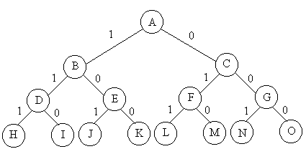
0-1背包问题
队列式分支限界法（FIFO）
算法从根节点A开始，初始时，活结点队列为空，A时当前的扩展结点，结点A的两个儿子B和C均为可行结点，按照从左往右顺序，放入活结点队列，并舍弃当前扩展结点A。
按照先进先出的原则，B首先成为扩展结点，一次生成所有的儿子结点，但D为不可行结点，保留E，并加入活结点队列中，C为当前扩展结点，一次性生产F和G两个结点，放入队列中。
以此搜索，得到L表示最优值50的解。
N=3
w = [16, 15, 15]
v= [45, 25, 25]
c=30
Notes:
队列式分支限界法与广度优先搜索方法极为相似

Slide 8
0-1背包问题
优先队列式分支限界法
极大堆表示活结点表的优先队列；
初始时堆为空，扩展结点A得到两个儿子结点，B和C，均为可行结点，加入到堆中，结点A被舍弃。
B的当前价值为45，结点C的当前价值为0，因为结点B的价值大于结点C的价值，所以B的价值是堆中最大元素，从而称为下一个扩展结点；
B扩展得到D和E，D不是可行结点，舍去，E是可行结点，放入堆中，E的价值为45，称为当前堆中的最大元素，因而成为下一个扩展结点，扩展得到J和K，J是不可行结点，k是可行叶节点，一个可行解，价值为45。
N=3
w = [16, 15, 15]
v= [45, 25, 25]
c=30
Notes:
队列式分支限界法与广度优先搜索方法极为相似

Slide 9
0-1背包问题
优先队列式分支限界法
此时堆中，只剩下一个活结点C，成为当前扩展结点，2个儿子F和G均为可行结点，插入到堆中
结点F的价值为25，是堆中最大的元素，成为下一个扩展结点，结点L和M均为叶结点，L对应最优解50，M对应可行解25.
最后结点G成为扩展结点，其儿子为N和O，价值分别为25和0，接下来存储活结点的堆已空。
N=3
w = [16, 15, 15]
v= [45, 25, 25]
c=30
Notes:
队列式分支限界法与广度优先搜索方法极为相似

Slide 10
0-1背包问题
增加剪枝函数(代价函数)加速搜索：
计算位置在搜索树的结点。极大化问题是以该点为根的子树所有可行解的值的上界( 极小化问题为下界）界的意思是：当前得到可行解的目标函数的最大值(极小化问题相反）
（1）给一个函数，该函数能够给出每个可行结点相应子树可能获得的最大价值上界，如果这个上界，不会比当前的最优值更大，说明子树中不含问题的最优解，则可剪去。
（2）另一方面，可以将上界函数确定的每个结点的上界值为优先级，以该优先级的非递增抽取当前扩展结点。

Slide 11
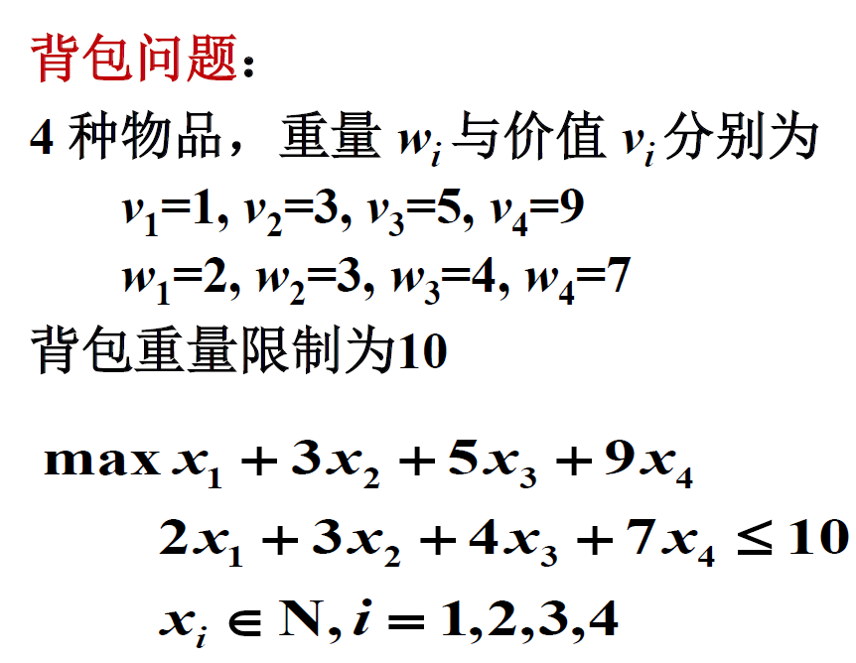
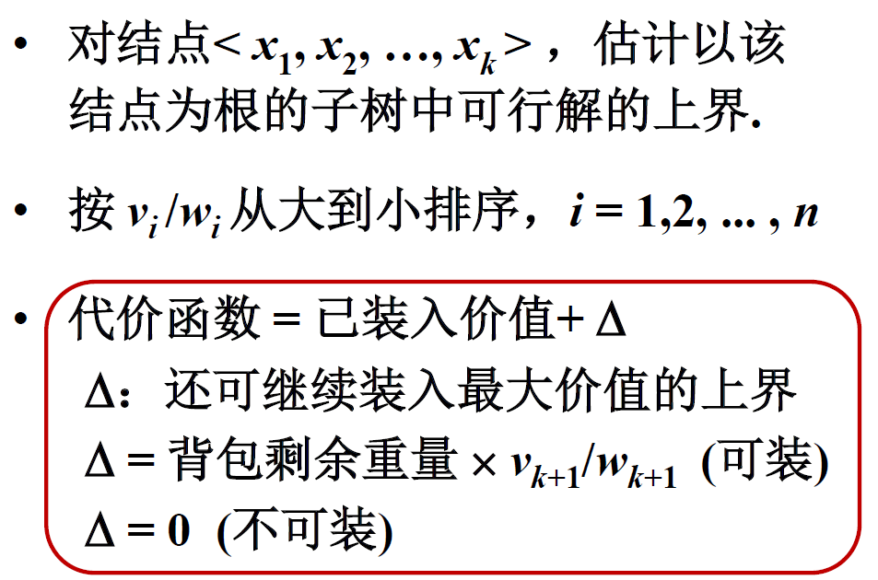

Slide 12
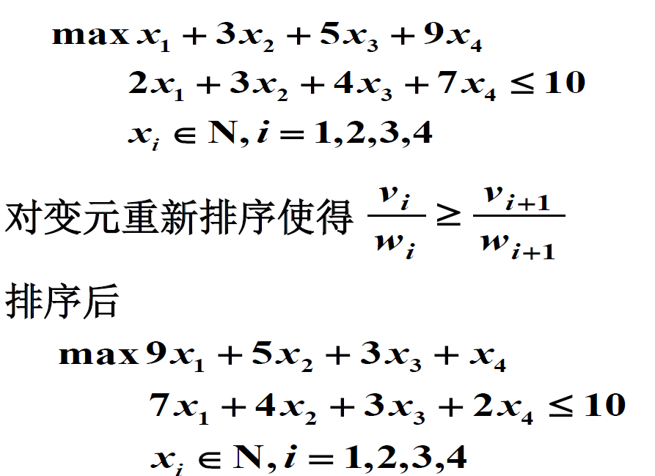
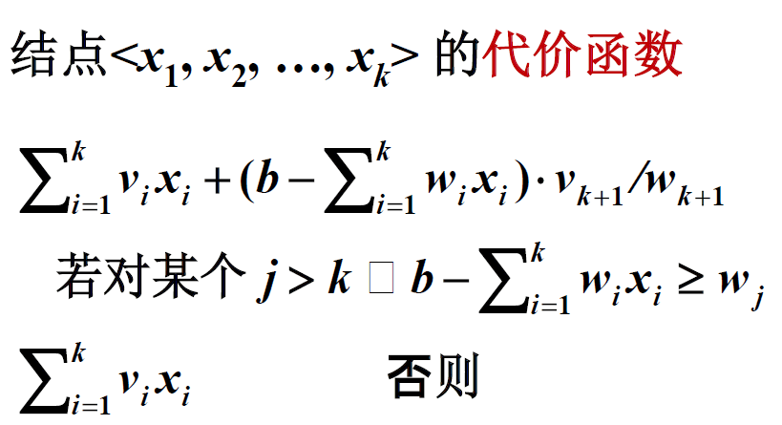
已装入物品的价值
背包剩余重量*剩余物品最大价值
说明存在一个物品可以放进去，不能放入

Slide 13
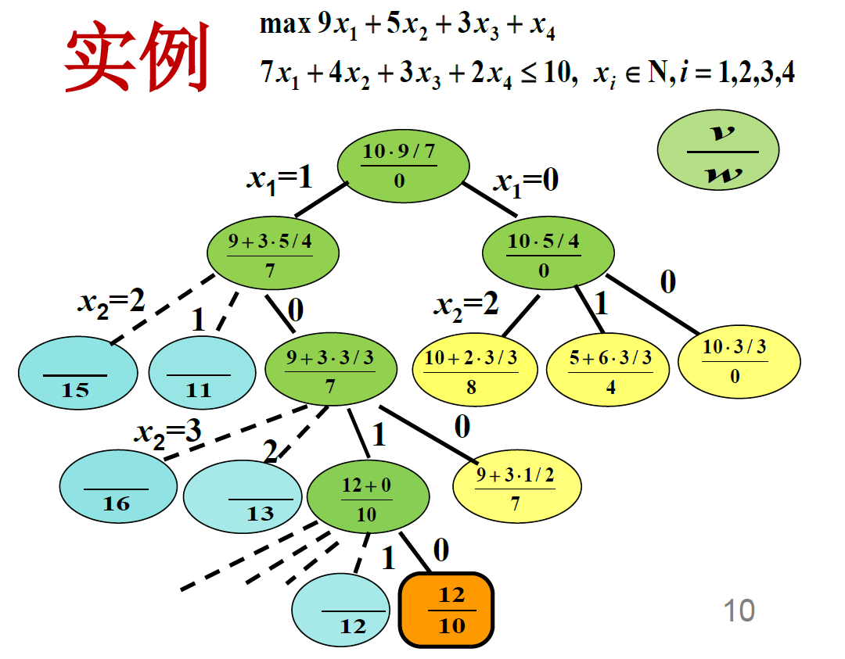
上界
1号物品，相对于10来说
最多能装1个
深度优先
队列式分支限界
优先队列式分支限界
2号物品，最多能装2个
3号物品，最多能装3个
不需要再搜索了
4号物品，最多能装5个
对极大化问题父结点代价不小于子结点的代价(极小化问题相反)
Notes:
黄色表示达不到最优解，没必要继续搜索，蓝色表示不可行解，棕色为最好的解

Slide 14
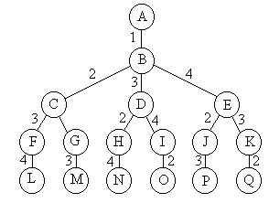
货郎问题
队列式分支限界法（FIFO）
结点B作为初始扩展结点，活结点队列为空，其儿子结点C, D, E均为可行结点，它们被加入到活结点队列中，并舍去当前结点B。
C为下一个扩展结点，以此生成F和G，加入到队列中，然后D和E分别作为扩展结点，将其儿子结点，F，G，H，I，J和K依次放入扩展结点。
F为下一个扩展结点。。。。。。。
30
1
2
5
6
10
4
3
4
20

Slide 15
货郎问题
优先队列式分支限界法
极小堆来存储活结点表，其优先级是结点的当前费用。
算法还是从结点B和空优先队列开始，结点B扩展，三个子儿子C D和E依次放入队列中，E是堆中具有最小当前费用（4）的结点，所以处在堆顶位置，其儿子结点J和K被插入到当前堆中，其费用分别是14和24
下一个，堆顶的元素为D，它成为下一个扩展结点，两个儿子H和I，加入到堆中，此时堆中还有元素，C，H，I，J，K，在这些结点中，H具有最小费用，成为下一个扩展结点，。。。。。
30
1
2
5
6
10
4
3
4
20

Slide 16
货郎问题
可用限界函数在搜索中裁剪子树：
（1）当前剪枝函数，是当前结点扩展后得到的最小费用的下界，如果在当前扩展结点处，这个下界不比当前最优值更小，则剪去以该结点为根的子树。
（2）另一方面，可以每个结点的下界作为优先级，依非减序从活结点优先队列中抽取下一个扩展结点。

Slide 17
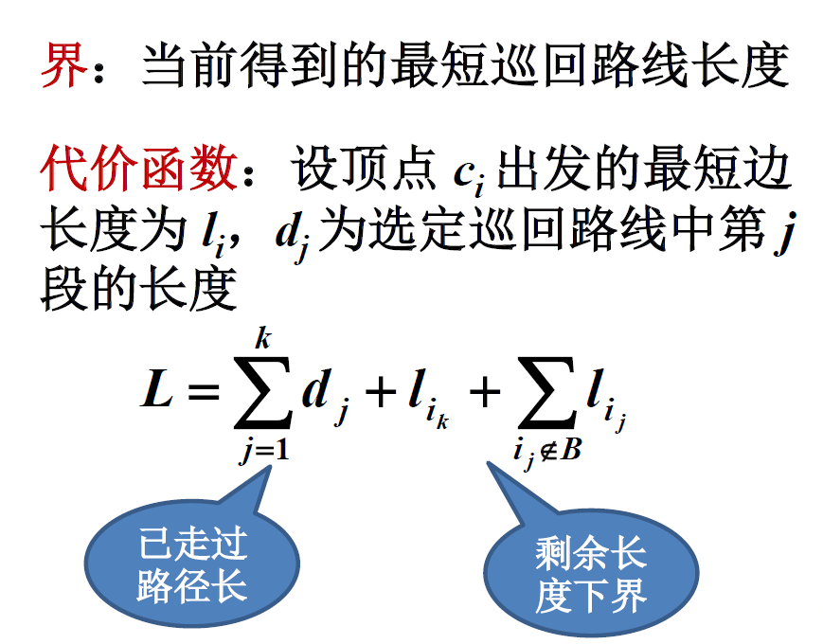
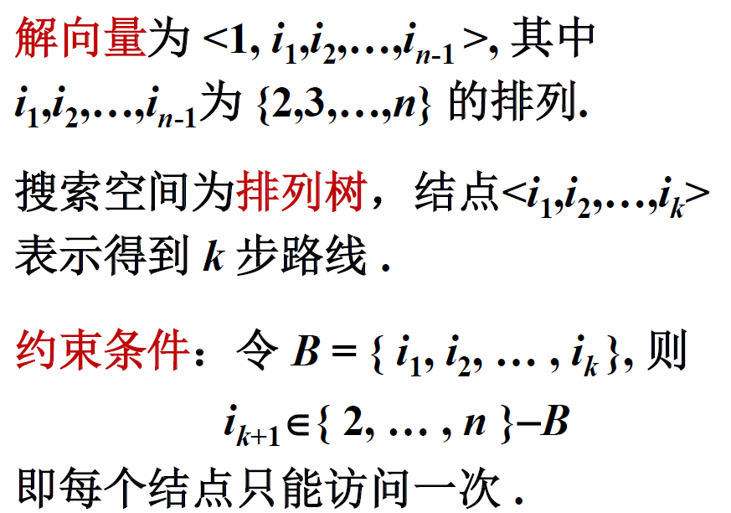
第k个城市到第k+1个城市的最小边长

Slide 18
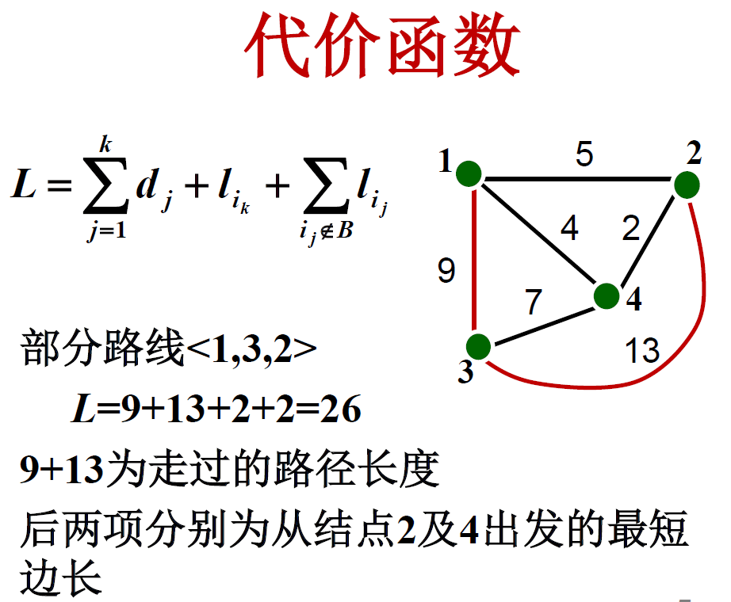

Slide 19
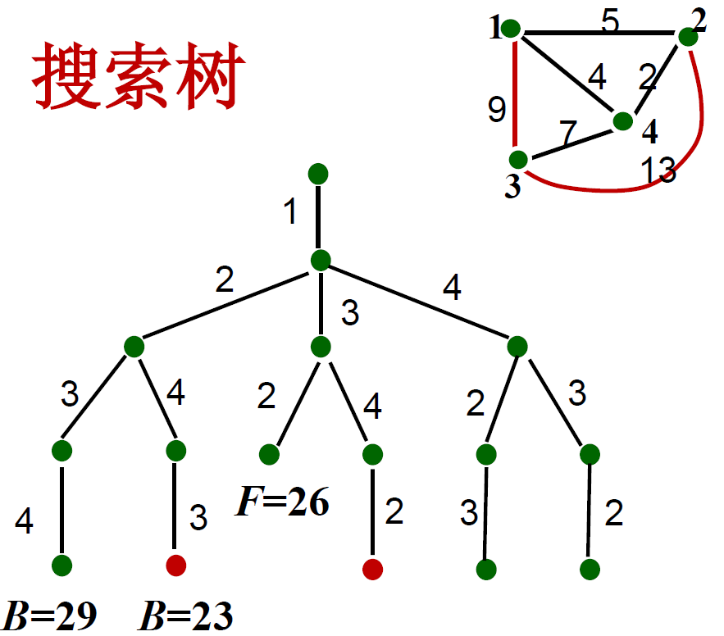
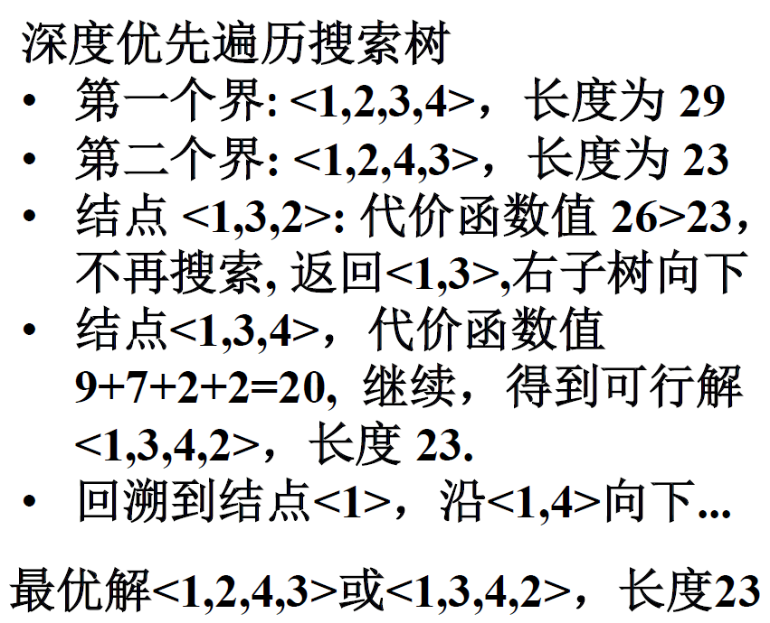

Slide 20
分支限界法按广度优先策略或最小耗费优先（最大效益）策略搜索问题的解空间树，在搜索过程中，对待处理的结点根据限界函数估算目标函数的可能取值，从中选取使目标函数取得极值（极大或极小）的结点优先进行广度优先搜索或最小耗费优先（最大效益）搜索，从而不断调整搜索方向，尽快找到问题的解。

Slide 21
确定一个合理的限界函数，并根据限界函数确定目标函数的界[down, up]。按照广度优先策略或最小耗费优先（最大效益）策略搜索问题的解空间树，在分支结点上，依次扩展该结点的所有孩子结点，分别估算这些孩子结点的目标函数的可能取值，某孩子结点的目标函数的可能取值超出目标函数的界，则将其丢弃；否则，将其加入待处理结点表中。依次从表中选取使目标函数取得极值的结点成为当前扩展结点，重复上述过程，直至找到最优解。

Slide 22
如何确定合适的限界函数。（提示：计算简单，减少搜索空间，不丢解）
如何组织待处理结点表。（提示：可以采用堆的形式，也可以采用队列的形式存储。）
如何确定最优解的各个分量。（提示：跳跃式处理解空树结点，必须保存搜索过程中经过的路径信息。

Slide 23
分支限界法和回溯法实际上都属于蛮力穷举法，当然不能指望它有很好的时间复杂性，遍历具有指数阶个结点的解空间树，在最坏情况下，时间复杂性肯定为指数阶。
与回溯法不同的是，分支限界法首先扩展解空间树中的上层结点，并采用限界函数，有利于实行大范围剪枝，同时，根据限界函数不断调整搜索方向，选择最有可能取得最优解的子树优先进行搜索。所以，如果选择了结点的合理扩展顺序以及设计了一个好的限界函数，分支界限法可以快速得到问题的解。

Slide 24
分支限界法的较高效率是以付出一定代价为基础的，其工作方式也造成了算法设计的复杂性。首先，一个更好的限界函数通常需要花费更多的时间计算相应的目标函数值，而且对于具体的问题实例，通常需要进行大量实验，才能确定一个好的限界函数；其次，由于分支限界法对解空间树中结点的处理是跳跃式的，因此，在搜索到某个叶子结点得到最优值时，为了从该叶子结点求出对应的最优解中的各个分量，需要对每个扩展结点保存该结点到根结点的路径，或者在搜索过程中构建搜索经过的树结构，这使得算法的设计较为复杂；再次，算法要维护一个待处理结点表，并且需要在表中快速查找取得极值的结点，等等。这都需要较大的存储空间，在最坏情况下，分支限界法需要的空间复杂性是指数阶。

